Slide 1
CCE 1079 PONTES
Prof. Talles Mello

Slide 2
EMENTA DA DISCIPLINA
Conceitos iniciais;
Dimensionamento e detalhamento da estrutura;
Projeto de uma ponte.

Slide 3
OBJETIVOS GERAIS
Aprender os principais conceitos sobre o projeto de pontes e dimensionamento dos elementos estruturais, com ênfase em pontes de concreto armado.

Slide 4
OBJETIVOS ESPECÍFICOS
Distinguir os principais sistemas estruturais adotados para pontes;
Analisar as vantagens e desvantagens dos diferentes sistemas estruturais existentes;

Slide 5
AVALIAÇÃO
1º bimestre: Prova escrita (0-10,0)
2º bimestre: Prova escrita (0-10,0)

Slide 6
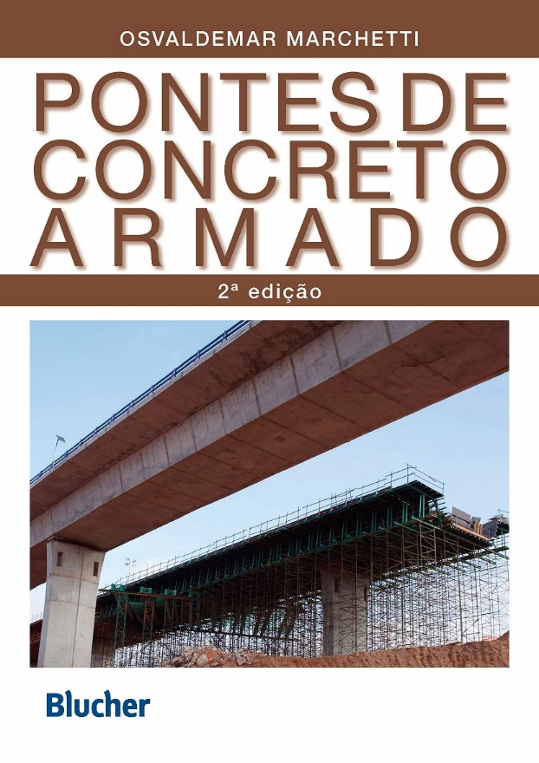
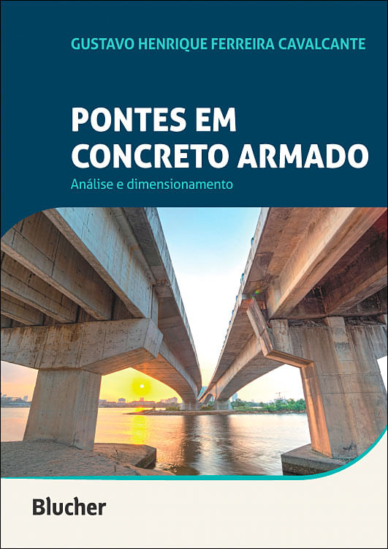
BIBLIOGRAFIA
MARCHETTI, Osvaldemar. Pontes de concreto armado. São Paulo: E. Blücher, 2009.
FREITAS, Moacyr de. Infra-estrutura de pontes de vigas. São Paulo: Blucher, 2001.
FUSCO, Pericles Brasiliense. Técnica de armar as estruturas de concreto. São Paulo:PINI, 2006.

Slide 7
DATAS IMPORTANTES
02/03 - Carnaval
20/04 – AV1
08/06 – AV2
15/06 - Feriado
22/06 – AV3

